Slide 1
Arbres II
Arbres de recherche équilibrés
INF2010
Structures de données et algorithmes

Slide 2
Arbres équilibrés
Arbre AVL
Concepts de base de l’arbre AVL
Idée de rotations simple et double pour le rééquilibrage
Implémentation
Exemple détaillé
Arbre Splay
Concepts de base de l’arbre Splay
Types de rotation
Procédure de retrait
Exemples détaillés
Implémentation top-down

Slide 3
Arbres équilibrés
Arbre AVL
Concepts de base de l’arbre AVL
Idée de rotations simple et double pour le rééquilibrage
Implémentation
Exemple détaillé
Arbre Splay
Concepts de base de l’arbre Splay
Types de rotation
Procédure de retrait
Exemples détaillés
Implémentation top-down

Slide 4
Concepts de base
Situation idéale visée: le sous-arbre de gauche et le sous-arbre de droite ont la même hauteur
  Ce principe devrait s’appliquerait à tous les noeuds de manière récursive
Si on appliquait ceci à chaque insertion ou retrait, ce serait très coûteux
  Il faut donc établir des conditions plus faibles, mais qui nous assurent des gains en performance

Slide 5
Arbres AVL
Définition: arbre de recherche binaire tel que, pour chaque noeud, les hauteurs des ses sous-arbres gauche et droite diffèrent d’au plus 1
Exemple:
12
8
16
h=2
h=1
4
10
14
2
6

Slide 6
Arbres AVL – exemple
Ces noeuds violent
la condition
12
Contre-exemple:
8
16
4
10
14
2
6
1
Après l’ajout de 1 ce n’est plus un arbre AVL

Slide 7
Arbres AVL - exemple
12
Contre-exemple:
8
16
Ce noeud viole
la condition
4
10
14
2
6
13
Après l’ajout de 13 ce n’est plus un arbre AVL

Slide 8
Arbres AVL
Avec cette condition, on est assuré de toujours avoir un arbre dont la hauteur est proportionnelle à lg N ; La preuve de cette assertion s’obtient comme suit. Soit :
S(h) : le nombre minimal de nœuds dans un AVL de hauteur h
S(0) = 1
S(1) = 2
S(h) = S(h-1) + S(h-2) + 1
h | 0 | 1 | 2 | 3 | 4 | 5 | 6 | 7 | 8
S(h) | 1 | 2 | 4 | 7 | 12 | 20 | 33 | 54 | 88

Slide 9
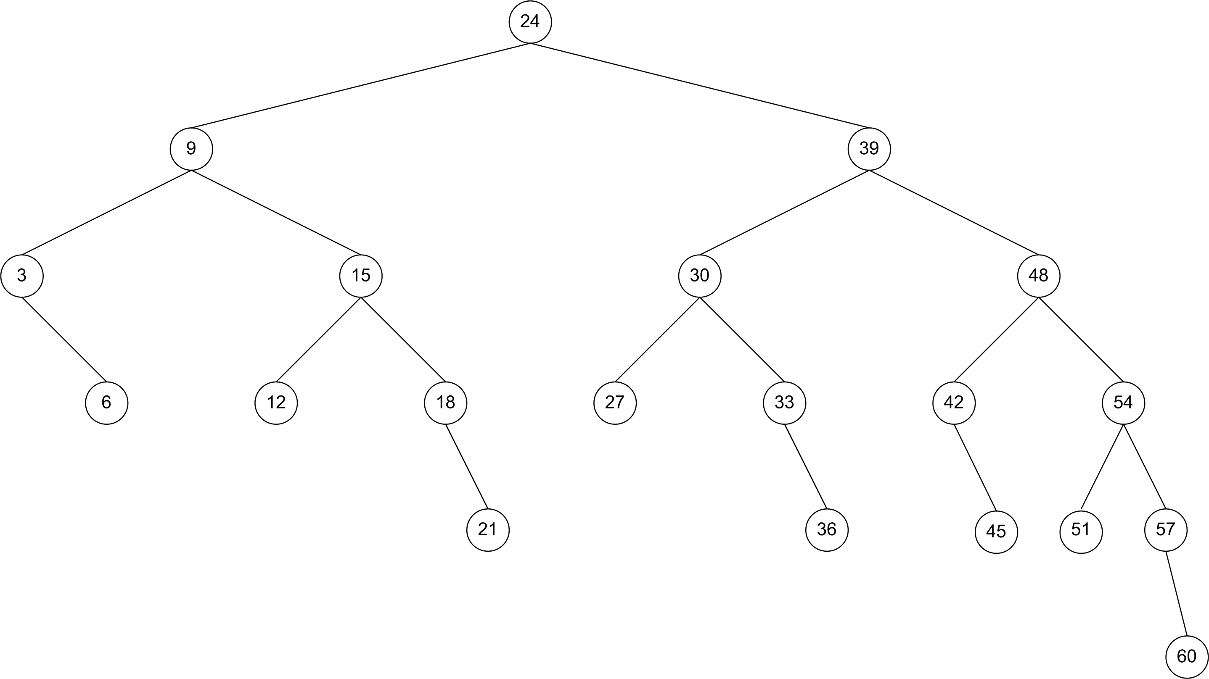
Exemple 1:
AVL de hauteur h=5 contenant 20 nœud (le minimum pour cette hauteur)

Slide 10
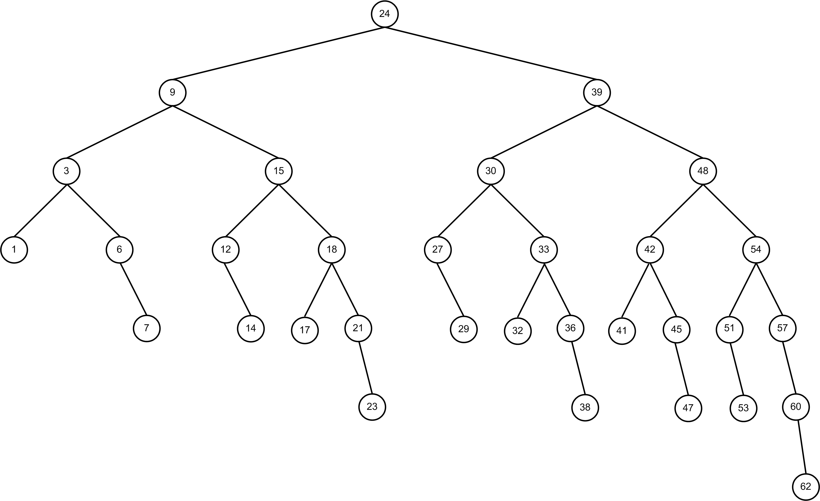
Exemple 2:
Nombre de nœuds: 32; hauteur 6
AVL minimal de hauteur h=6 a au moins 33 nœuds (???)

Slide 11
Exemple 2:
Nombre de nœuds: 32; hauteur 6
AVL minimal de hauteur h=6 a au moins 33 nœuds : PAS AVL!

Slide 12
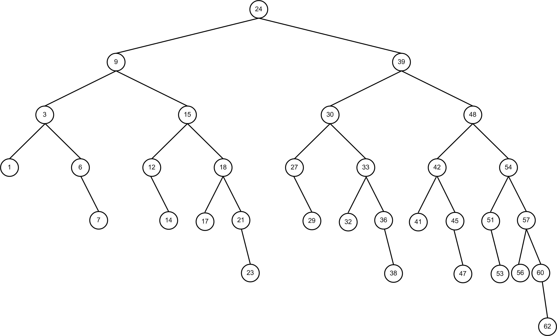
Exemple 3:
Nombre de nœuds: 33; hauteur 6
AVL minimal de hauteur h=6 a au minimum 33 nœuds ☺

Slide 13
AVL: Preuve h α lg(N)
Connaissant la fonction de Fibonacci
F(h) = F(h-1) + F(h-2), F(1) = 1 et F(0) = 1
On remarque que
S(h) = F(h+2) – 1
F(h) ≈ Ф^{h+1}/ √5 ; Ф = (1+ √5) /2 (Ф est appelé le nombre d’or)
S(h) ≈ Ф^{h+3}/ √5 – 1
h | 0 | 1 | 2 | 3 | 4 | 5 | 6 | 7 | 8
F(h) | 1 | 1 | 2 | 3 | 5 | 8 | 13 | 21 | 34
h | 0 | 1 | 2 | 3 | 4 | 5 | 6 | 7 | 8
S(h) | 1 | 2 | 4 | 7 | 12 | 20 | 33 | 54 | 88

Slide 14
AVL: Preuve h α lg(N)
Si S(h) et le nombre minimal de nœuds qu’un AVL de hauteur h peut contenir, alors l’AVL à N nœuds le plus haut a une hauteur h_{max}.
Pour tout N > 0, on peut poser S(h₁) ≤ N < S(h₂) => h_{max} = h₁
On a donc N ≥ Ф^{hmax+3}/ √5 – 1, il en ressort que
h_{max}+3 ≤ [log₂(N+1)+log₂(√5)]/log₂(Ф)
Ainsi, un AVL contenant N nœuds a au plus une hauteur h_{max}
h_{max} ≤ 1.440·log₂(N+1) – 1.328
Le temps d’accès en O(lg(N)) est donc garanti!

Slide 15
Arbres équilibrés
Arbre AVL
Concepts de base de l’arbre AVL
Idée de rotations simple et double pour le rééquilibrage
Implémentation
Exemple détaillé
Arbre Splay
Concepts de base de l’arbre Splay
Types de rotation
Procédure de retrait
Exemples détaillés
Implémentation top-down

Slide 16
Arbres AVL
Après chaque insertion ou retrait, il faut rétablir l’équilibre s’il a été rompu par l’opération
Observation importante: après une insertion/retrait, seuls les noeuds qui sont sur le chemin du point d’insertion/retrait à la racine sont susceptibles d’être déséquilibrés
Le rééquilibrage se fait au moyen de rotations simples ou doubles

Slide 17
1. Exemple de rotation simple
Point de déséquilibre
12
8
16
Hauteur = 2
4
10
14
Noeud inséré
2
6
Hauteur = 0
1
Après l’ajout de 1 ce n’est plus un arbre AVL

Slide 18
1. Exemple de rotation simple
12
Premier cas de figure
gauche-gauche
8
16
4
10
14
2
6
1

Slide 19
1. Exemple de rotation simple
12
Rotation simple
8
16
4
10
14
2
6
1

Slide 20
1. Exemple de rotation simple
12
4
16
14
2
8
10
6
1

Slide 21
1. Exemple de rotation simple
12
4
16
14
2
8
10
6
1

Slide 22
1. Exemple de rotation simple
12
4
16
14
2
8
10
6
1

Slide 23
2. Exemple de rotation double
Point de déséquilibre
12
8
16
Hauteur = 2
4
10
14
2
6
Hauteur = 0
Noeud inséré
7
Après l’ajout de 1 ce n’est plus un arbre AVL

Slide 24
2. Exemple de rotation double
12
Second cas de figure
gauche-droite
8
16
4
10
14
2
6
7

Slide 25
2. Exemple de rotation double
12
Rotation double
2
8
16
1
4
10
14
2
6
7

Slide 26
2. Exemple de rotation double
12
2
8
16
1
4
10
14
2
6
7

Slide 27
2. Exemple de rotation double
12
2
8
16
6
10
14
4
7
2

Slide 28
2. Exemple de rotation double
12
2
8
16
6
10
14
4
7
2

Slide 29
2. Exemple de rotation double
12
6
16
14
4
8
2
7
10

Slide 30
2. Exemple de rotation double
12
6
16
14
4
8
2
7
10

Slide 31
2. Exemple de rotation double
12
6
16
14
4
8
2
7
10

Slide 32
Arbres équilibrés
Arbre AVL
Concepts de base de l’arbre AVL
Idée de rotations simple et double pour le rééquilibrage
Implémentation
Exemple détaillé
Arbre Splay
Concepts de base de l’arbre Splay
Types de rotation
Procédure de retrait
Exemples détaillés
Implémentation top-down

Slide 33
AVL – implémentation
  Une fois le noeud inséré/retiré, en revenant sur notre chemin, il faut vérifier, pour chaque noeud parcouru, les différences de profondeur des sous-arbres de gauche et de droite
  La rotation est requise une seule fois sur le chemin qui mène de la racine au point d’insertion

Slide 34
Noeud AVL – implémentation
private static class AvlNode<AnyType>
{
// Constructors
AvlNode( AnyType theElement )
{
this( theElement, null, null );
}
AvlNode(AnyType theElement,
BinaryNode<AnyType> lt, BinaryNode<AnyType> rt )
{
element = theElement;
left = lt;
right = rt;
height = 0;
}
AnyType element; // The data in the node
BinaryNode<AnyType> left; // Left child
BinaryNode<AnyType> right; // Right child
int height; // Height
}
private int height( AvlNode<AnyType> t )
{
return t == null ? -1 : t.height;
}
Notes:
34

Slide 35
Arbre AVL – insertion
private AvlNode<AnyType> insert( AnyType x, AvlNode<AnyType> t )
{
if( t == null )
return new AvlNode<AnyType>( x, null, null );
int compareResult = x.compareTo( t.element );
if( compareResult < 0 )
{
t.left = insert( x, t.left );
if( height( t.left ) - height( t.right ) == 2 )
if( x.compareTo( t.left.element ) < 0 )
t = rotateWithLeftChild( t ); // premier cas de figure
else
t = doubleWithLeftChild( t ); // second cas de figure
}
else if( compareResult > 0 )
{
t.right = insert( x, t.right );
if( height( t.right ) - height( t.left ) == 2 )
if( x.compareTo( t.right.element ) > 0 )
t = rotateWithRightChild( t ); // premier cas de figure
else
t = doubleWithRightChild( t ); // second cas de figure
}
else
; // Pas de doublons
// Mettre à jour les hauteurs en remontant
t.height = Math.max( height( t.left ), height( t.right ) ) + 1;
return t;
}
Old implementation
(2nd edition)
Notes:
35

Slide 36
Arbre AVL – insertion
private AvlNode<AnyType> insert( AnyType x, AvlNode<AnyType> t )
{
if( t == null )
return new AvlNode<>( x, null, null );
int compareResult = x.compareTo( t.element );
if( compareResult < 0 )
t.left = insert( x, t.left );
else if( compareResult > 0 )
t.right = insert( x, t.right );
else
; // Pas de doublons
return balance( t );
}
Notes:
36

Slide 37
Arbre AVL – rotations
private AvlNode<AnyType> balance( AvlNode<AnyType> t )
{
if( t == null )
return t;
if( height( t.left ) - height( t.right ) > 1 )
{
if( height( t.left.left ) >= height( t.left.right ) )
t = rotateWithLeftChild( t );
else
t = doubleWithLeftChild( t );
}
else if( height( t.right ) - height( t.left ) > 1 )
{
if( height( t.right.right ) >= height( t.right.left ) )
t = rotateWithRightChild( t );
else
t = doubleWithRightChild( t );
}
t.height = Math.max( height( t.left ), height( t.right ) ) + 1;
return t;
}
1
1
2
1
1
2
Notes:
37

Slide 38
Arbre AVL – rotations
private AvlNode<AnyType> balance( AvlNode<AnyType> t )
{
if( t == null )
return t;
if( height( t.left ) - height( t.right ) > 1 )
{
if( height( t.left.left ) >= height( t.left.right ) )
t = rotateWithLeftChild( t );
else
t = doubleWithLeftChild( t );
}
else if( height( t.right ) - height( t.left ) > 1 )
{
if( height( t.right.right ) >= height( t.right.left ) )
t = rotateWithRightChild( t );
else
t = doubleWithRightChild( t );
}
t.height = Math.max( height( t.left ), height( t.right ) ) + 1;
return t;
}
1
1
2
Notes:
38

Slide 39
Arbre AVL – rotation simple
// Gauche - Gauche
private AvlNode<AnyType> rotateWithLeftChild( AvlNode<AnyType> k2 )
{
AvlNode<AnyType> k1 = k2.left;
k2.left = k1.right;
k1.right = k2;
// Mettre à jour les hauteurs à la rotation
k2.height = Math.max( height( k2.left ), height( k2.right ) ) + 1;
k1.height = Math.max( height( k1.left ), k2.height ) + 1;
return k1;
}
k2
1
k1
Nouvelle racine du sous-arbre
Notes:
39

Slide 40
Arbre AVL – rotation double
// Gauche - Droite
private AvlNode<AnyType> doubleWithLeftChild( AvlNode<AnyType> k3 )
{
k3.left = rotateWithRightChild( k3.left );
return rotateWithLeftChild( k3 );
}
k3
2
1
Notes:
40

Slide 41
Arbre AVL – insertion
private AvlNode<AnyType> balance( AvlNode<AnyType> t )
{
if( t == null )
return t;
if( height( t.left ) - height( t.right ) > 1 )
{
if( height( t.left.left ) >= height( t.left.right ) )
t = rotateWithLeftChild( t );
else
t = doubleWithLeftChild( t );
}
else if( height( t.right ) - height( t.left ) > 1 )
{
if( height( t.right.right ) >= height( t.right.left ) )
t = rotateWithRightChild( t );
else
t = doubleWithRightChild( t );
}
t.height = Math.max( height( t.left ), height( t.right ) ) + 1;
return t;
}
1
1
2
Notes:
41

Slide 42
Arbre AVL – rotations simples
// Droite - Droite
private AvlNode<AnyType> rotateWithRightChild( AvlNode<AnyType> k1 )
{
AvlNode<AnyType> k2 = k1.right;
k1.right = k2.left;
k2.left = k1;
// Mettre à jour les hauteurs à la rotation
k1.height = Math.max( height( k1.left ), height( k1.right ) ) + 1;
k2.height = Math.max( height( k2.right ), k1.height ) + 1;
return k2;
}
Nouvelle racine du sous-arbre
k2
k1
1
Notes:
42

Slide 43
Arbre AVL – rotation double
// Droite - Gauche
private AvlNode<AnyType> doubleWithRightChild( AvlNode<AnyType> k1 )
{
k1.right = rotateWithLeftChild( k1.right );
return rotateWithRightChild( k1 );
}
k1
2
1
Notes:
43

Slide 44
Arbre AVL – removal
private AvlNode<AnyType> remove( AnyType x, AvlNode<AnyType> t )
{
if( t == null )
return t; // Item not found; do nothing
int compareResult = x.compareTo( t.element );
if( compareResult < 0 )
t.left = remove( x, t.left );
else if( compareResult > 0 )
t.right = remove( x, t.right );
else if( t.left != null && t.right != null ) // Two children
{
t.element = findMin( t.right ).element;
t.right = remove( t.element, t.right );
}
else
t = ( t.left != null ) ? t.left : t.right;
return balance( t );
}
Notes:
44

Slide 45
Arbres équilibrés
Arbre AVL
Concepts de base de l’arbre AVL
Idée de rotations simple et double pour le rééquilibrage
Implémentation
Exemple détaillé
Arbre Splay
Concepts de base de l’arbre Splay
Types de rotation
Procédure de retrait
Exemples détaillés
Implémentation top-down

Slide 46
AVL – exemple détaillé
2 10 12 4 16 8 6 14
2

Slide 47
AVL – exemple détaillé
2 10 12 4 16 8 6 14
2
10

Slide 48
AVL – exemple détaillé
2 10 12 4 16 8 6 14
2
10
12

Slide 49
AVL – exemple détaillé
2 10 12 4 16 8 6 14
10
2
12
Rotation simple

Slide 50
AVL – exemple détaillé
2 10 12 4 16 8 6 14
10
2
12
4

Slide 51
AVL – exemple détaillé
2 10 12 4 16 8 6 14
10
2
12
4
16

Slide 52
AVL – exemple détaillé
2 10 12 4 16 8 6 14
10
2
12
4
16
8

Slide 53
AVL – exemple détaillé
2 10 12 4 16 8 6 14
10
4
12
2
8
16
Rotation simple

Slide 54
AVL – exemple détaillé
2 10 12 4 16 8 6 14
10
4
12
2
8
16
6

Slide 55
AVL – exemple détaillé
2 10 12 4 16 8 6 14
10
4
12
2
8
16
6
14

Slide 56
AVL – exemple détaillé
2 10 12 4 16 8 6 14
10
4
14
2
8
12
16
6
Rotation double

Slide 57
AVL –exemple
Lorsque la rotation se fait loin du point d’insertion…
Point de déséquilibre
10
4
14
2
8
12
16
1
6
9
7
Noeud inséré

Slide 58
AVL –exemple
Lorsque la rotation se fait loin du point d’insertion…
2
1
10
4
14
2
8
12
16
1
6
9
7

Slide 59
AVL –exemple
Lorsque la rotation se fait loin du point d’insertion…
2
1
10
4
14
2
8
12
16
1
6
9
7

Slide 60
AVL –exemple
2
1
10
8
14
4
9
12
16
2
6
1
7

Slide 61
AVL –exemple
2
1
10
8
14
4
9
12
16
2
6
1
7

Slide 62
AVL –exemple
2
1
8
4
10
2
6
9
14
1
7
12
16

Slide 63
AVL –exemple
8
4
10
2
6
9
14
1
7
12
16

Slide 64
AVL –exemple
remove(9): start
8
4
10
2
6
9
14
1
7
12
16

Slide 65
AVL –exemple
remove(9)
8
4
10
2
6
9
14
1
7
12
16
private AvlNode<AnyType> remove( AnyType x, AvlNode<AnyType> t ){
if( t == null )
return t; // Item not found; do nothing
int compareResult = x.compareTo( t.element );
if( compareResult < 0 )
t.left = remove( x, t.left );
else if( compareResult > 0 )
t.right = remove( x, t.right );
else if( t.left != null && t.right != null ) { // Two children
t.element = findMin( t.right ).element;
t.right = remove( t.element, t.right );
}
else
t = ( t.left != null ) ? t.left : t.right;
return balance( t );
}

Slide 66
AVL –exemple
remove(9)
8
4
10
null
2
6
14
1
7
12
16
private AvlNode<AnyType> remove( AnyType x, AvlNode<AnyType> t ){
if( t == null )
return t; // Item not found; do nothing
int compareResult = x.compareTo( t.element );
if( compareResult < 0 )
t.left = remove( x, t.left );
else if( compareResult > 0 )
t.right = remove( x, t.right );
else if( t.left != null && t.right != null ) { // Two children
t.element = findMin( t.right ).element;
t.right = remove( t.element, t.right );
}
else
t = ( t.left != null ) ? t.left : t.right;
return balance( t );
}

Slide 67
AVL –exemple
remove(9)
8
4
10
balance(null)
2
6
14
1
7
12
16
private AvlNode<AnyType> remove( AnyType x, AvlNode<AnyType> t ){
if( t == null )
return t; // Item not found; do nothing
int compareResult = x.compareTo( t.element );
if( compareResult < 0 )
t.left = remove( x, t.left );
else if( compareResult > 0 )
t.right = remove( x, t.right );
else if( t.left != null && t.right != null ) { // Two children
t.element = findMin( t.right ).element;
t.right = remove( t.element, t.right );
}
else
t = ( t.left != null ) ? t.left : t.right;
return balance( t );
}
null

Slide 68
AVL –exemple
remove(9)
8
4
10
balance(null)
2
6
14
1
7
12
16
private AvlNode<AnyType> balance( AvlNode<AnyType> t ){
if( t == null )return t;
if( height( t.left ) - height( t.right ) > 1 ){
if( height( t.left.left ) >= height( t.left.right ) )
t = rotateWithLeftChild( t );
else
t = doubleWithLeftChild( t );
}
else if( height( t.right ) - height( t.left ) > 1 ){
if( height( t.right.right ) >= height( t.right.left ) )
t = rotateWithRightChild( t );
else
t = doubleWithRightChild( t );
}
t.height = Math.max( height( t.left ), height( t.right ) ) + 1;
return t;
}
null

Slide 69
AVL –exemple
remove(9)
8
4
10
balance(10)
2
6
14
1
7
12
16
private AvlNode<AnyType> balance( AvlNode<AnyType> t ){
if( t == null )return t;
if( height( t.left ) - height( t.right ) > 1 ){
if( height( t.left.left ) >= height( t.left.right ) )
t = rotateWithLeftChild( t );
else
t = doubleWithLeftChild( t );
}
else if( height( t.right ) - height( t.left ) > 1 ){
if( height( t.right.right ) >= height( t.right.left ) )
t = rotateWithRightChild( t );
else
t = doubleWithRightChild( t );
}
t.height = Math.max( height( t.left ), height( t.right ) ) + 1;
return t;
}

Slide 70
AVL –exemple
remove(9)
8
4
10
2
6
14
1
7
12
16

Slide 71
AVL –exemple
remove(9)
8
balance(8)
4
14
2
6
10
16
1
7
12
private AvlNode<AnyType> balance( AvlNode<AnyType> t ){
if( t == null )return t;
if( height( t.left ) - height( t.right ) > 1 ){
if( height( t.left.left ) >= height( t.left.right ) )
t = rotateWithLeftChild( t );
else
t = doubleWithLeftChild( t );
}
else if( height( t.right ) - height( t.left ) > 1 ){
if( height( t.right.right ) >= height( t.right.left ) )
t = rotateWithRightChild( t );
else
t = doubleWithRightChild( t );
}
t.height = Math.max( height( t.left ), height( t.right ) ) + 1;
return t;
}

Slide 72
AVL –exemple
remove(9): end
8
4
14
2
6
10
16
1
7
12

Slide 73
Arbres équilibrés
Arbre AVL
Concepts de base de l’arbre AVL
Idée de rotations simple et double pour le rééquilibrage
Implémentation
Exemple détaillé
Arbre Splay
Concepts de base de l’arbre Splay
Types de rotation
Procédure de retrait
Exemples détaillés
Implémentation top-down

Slide 74
Arbres Splay
Motivation:
Situation idéale visée: s’assurer que le sous-arbre de gauche et le sous-arbre de droite sont de même hauteur
Situation plus réaliste (AVL): s’assurer que le sous-arbre de gauche et le sous-arbre de droite ont une hauteur proche à une unité près
  Ce principe s’appliqueà tous les noeuds de manière récursive
  Quand on applique ceci à chaque insertion ou retrait, cela peut devenir coûteux
Il faut donc établir des conditions plus faibles, mais qui nous assurent des gains en performance

Slide 75
Arbres Splay
Définition: arbre de recherche binaire tel que chaque séquence de M opérations consécutives effectuées sur un arbre vide est de complexité de O(M log N) où N est le nombre d'éléments dans l'arbre à la fin des opération.
Malgré cette garantie, une opération individuelle peut être de complexité O(N). Cependant, avoir une complexité (O(M log N)) pour M opération consécutives garantit une complexité amortie par opération de O(log N).

Slide 76
Arbres Splay
Idée de base:
  Après un accès (get) à un noeud A, l'arbre est restructuré (splayed) en déplaçant A vers la racine de l'arbre, via une série de rotations, pour en devenir la nouvelle racine.
  Cette restructuration a pour effet de réduire la profondeur de tous les noeuds se trouvant sur le chemin menant de la racine vers A.

Slide 77
Arbres équilibrés
Arbre AVL
Concepts de base de l’arbre AVL
Idée de rotations simple et double pour le rééquilibrage
Implémentation
Exemple détaillé
Arbre Splay
Concepts de base de l’arbre Splay
Types de rotation
Procédure de retrait
Exemples détaillés
Implémentation top-down

Slide 78
Splaying : Cas de figure 1
1. On effectue get( 8 ) : le noeud à remonter n’a pas de grand parent:
12
8
16
4
10
14
2
6

Slide 79
Splaying : Cas de figure 1
1. On effectue une rotation simple
8
4
12
2
6
10
16
79
Notes:
79

Slide 80
Splaying : Cas de figure 2
2. On effectue get( 10 ) : le noeud à remonter a un grand parent et le chemin vers celui-ci n’est pas droit:
Second cas de figure
gauche-droite
12
8
16
4
10
14
2
6
80
Notes:
80

Slide 81
Splaying : Cas de figure 2
2. Le cas de figure s’appelle zig-zag: on effectue une rotation double
2
Rotation double
12
1
8
16
4
10
14
2
6
81
Notes:
81

Slide 82
Splaying : Cas de figure 2
2. À la fin du zig-zag, on obtient ceci:
10
8
12
4
16
2
6
14
82
Notes:
82

Slide 83
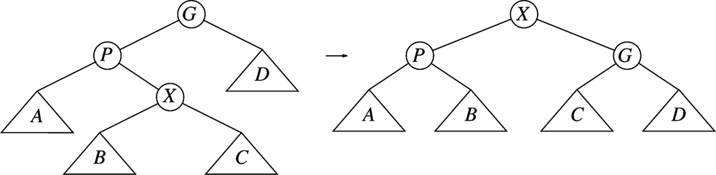
Splaying - Zig-zag
2. Représentation générale du zig-zag:
Double rotation gauche-droite après get(X).
P est parent de X, G est grand-parent de X
2
1

Slide 84
Splaying : Cas de figure 3
3. On effectue get( 4 ) : le noeud à remonter a un grand parent et le chemin vers celui-ci est droit:
12
Troisième cas de figure
gauche-gauche
8
16
4
10
14
2
6
84
Notes:
84

Slide 85
Splaying : Cas de figure 3
3. Ce cas de figure s’appelle zig-zig: on réaligne les noeuds de sorte à remonter le noeud recherché
4
8
2
6
12
10
16
14
85
Notes:
85

Slide 86
Splaying : Cas de figure 3
3. À la fin du zig-zig, on obtient ceci:
4
8
2
6
12
10
16
14
86
Notes:
86

Slide 87
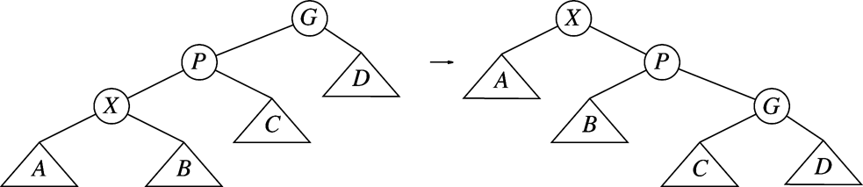
Splaying - Zig-zig
2. Représentation générale du zig-zig:
Réalignement après get(X).
P est parent de X, G est grand-parent de X

Slide 88
Arbres équilibrés
Arbre AVL
Concepts de base de l’arbre AVL
Idée de rotations simple et double pour le rééquilibrage
Implémentation
Exemple détaillé
Arbre Splay
Concepts de base de l’arbre Splay
Types de rotation
Procédure de retrait
Exemples détaillés
Implémentation top-down

Slide 89
Splaying : remove
Pour effectuer un delete, il faut procéder à un get, puis enlever le noeud
Exemple: delete(10) …
12
8
16
4
10
14
2
6
89
Notes:
89

Slide 90
Splaying : remove
1. get( 10 )
10
8
12
4
16
2
6
14
90
Notes:
90

Slide 91
Splaying : remove
2. remove( root ) …
10
8
12
4
16
2
6
14
91
Notes:
91

Slide 92
Splaying : remove
3. findMin( subTree(12) )
Noeud min
de la branche de droite
10
8
12
4
16
2
6
14
92
Notes:
92

Slide 93
Splaying : remove
4. Overwrite root with min
Noeud min
de la branche de droite
12
8
12
4
16
2
6
14
93
Notes:
93

Slide 94
Splaying : remove
4. remove(min)
12
8
16
4
14
2
6
94
Notes:
94

Slide 95
Arbres équilibrés
Arbre AVL
Concepts de base de l’arbre AVL
Idée de rotations simple et double pour le rééquilibrage
Implémentation
Exemple détaillé
Arbre Splay
Concepts de base de l’arbre Splay
Types de rotation
Procédure de retrait
Exemples détaillés
Implémentation top-down

Slide 96
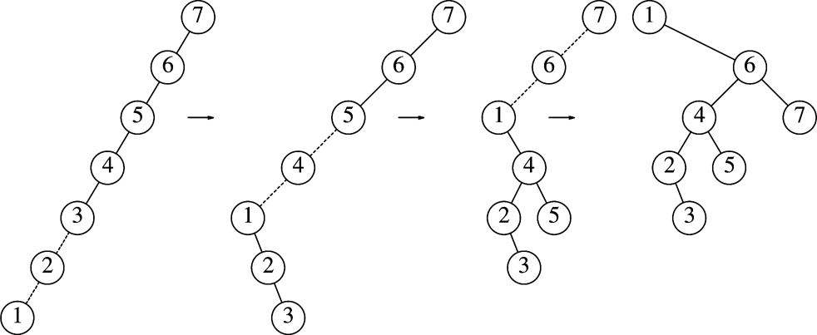
Splaying – Exemple
Les appels à zig, zig-zag et zig-zig continent tant que le noeud recherché
n’est pas à la racine. Exemple avec get (1):

Slide 97
Splaying – Exemple 2
Splaying du noeud 1 d'un arbre de 32 entiers où chaque noeud possède seulement
un fils gauche

Slide 98
Splaying – Exemple 2
1. get(1)

Slide 99
Splaying – Exemple 2
2. get(2)

Slide 100
Splaying – Exemple 2
3. remove (3): start

Slide 101
Splaying – Exemple 2
3.a remove(3): get(3)

Slide 102
Splaying – Exemple 2
3.b remove(3): findMin(subtree(28))

Slide 103
Splaying – Exemple 2
3.c remove(3): overwrite 3 with 4

Slide 104
Splaying – Exemple 2
3.d remove(3): remove(4)

Slide 105
Splaying – Exemple 2
3. remove(3): end

Slide 106
Arbres équilibrés
Arbre AVL
Concepts de base de l’arbre AVL
Idée de rotations simple et double pour le rééquilibrage
Implémentation
Exemple détaillé
Arbre Splay
Concepts de base de l’arbre Splay
Types de rotation
Procédure de retrait
Exemples détaillés
Implémentation top-down

Slide 107
Arbres Splay TOP – DOWN
Le splaying présenté jusqu’ici est appelé Bottom-up splaying. Il nécessite le parcours de l’arbre de la racine jusqu’au nœud concerné par le splay puis un retour vers la racine en appliquant les splay. Le chemin du splay est traversé deux fois.
On veux éliminer une de ces traversées.
Approche:
  À chaque fois qu’on suit un lien gauche d’un nœud X, X et les éléments de son sous arbre droit sont tous > à l’élément qui va éventuellement devenir la racine. Dans ce cas, on sauvegarde X et son sous-arbre droit comme un arbre séparé appelé R.
  Le cas symétrique est celui de suivre le lien droit d’un nœud X. Dans ce cas, X et son sous-arbre gauche sont sauvegardés dans un arbre séparé L.
Notes:
Dans les arbres Splay Top-Down, il y a seulement deux cas de réorganisation: Zig et Zig-Zig. Zig-Zag est réduit à un Zig suivit par soit un deuxième Zig soit par un Zig-Zig.

Slide 108
Cas 1: Zig (TD)
L
X
R
L
R
Y
X
Y
XR
YL
Yr
XR
YL
Yr
Y doit devenir la racine
X et son sous-arbre droit sont devenus fils gauche du plus petit élément de R
Y est devenu la racine de l’arbre du centre.
Notes:
Si Y doit devenir la racine, alors X et son sous-arbre droit sont mis fils gauche du plus petit élément de R et Y est mis comme la racine de l’arbre du centre.

Slide 109
Cas 2: Zig-Zig (TD)
L
X
R
L
R
Z
Y
XR
Y
Z
ZL
Zr
X
YR
YR
XR
ZL
Zr
La valeur sur laquelle le Splay doit s’effectuer est dans l’arbre Z.
Effectuer une rotation à droite de Y et l’attacher comme fils gauche de l’élément le plus petit dans R.
Notes:
La valeur sur laquelle le Splay doit s’effectuer est dans l’arbre Z.
Effectuer une rotation à droite de Y et l’attacher comme fils gauche de l’élément le plus petit dans R.

Slide 110
Cas 3: Zig-Zag (TD)
L
X
R
L
R
Y
Y
XR
X
YL
YL
Z
Z
XR
ZL
Zr
ZL
Zr
L’élément sur lequel le Splay doit s’effectuer se trouve dans l’arbre dont la racine est Z.
La rotation Zig-Zag est réduit en un simple Zig.
Ceci génère plus d’itérations dans le processus Splay.
Notes:
L’élément sur lequel le Splay doit s’effectuer se trouve dans l’arbre dont la racine est Z.
La rotation Zig-Zag est réduit en un simple Zig.
Ceci génère plus d’itérations dans le processus Splay.

Slide 111
Rassembler l’arbre Splay
L
C
R
C
L
R
CL
CR
CL
CR
Lorsque l’élément concerné par le Splay est devenu la racine de l’arbre du centre on atteint le point où l’arbre Splay doit être rassemblé.
Il faut mettre CL comme fils droit du plus grand élément dans L.
Il faut mettre CR comme fils gauche du plus petit élément dans R.
Il faut mettre L et R comme fils gauche et fils droit de C respectivement.
Notes:
Lorsque l’élément concerné par le Splay est la racine de l’arbre du centre on atteint le point où l’arbre Splay doit être ressemblé.
Il faut mettre XL comme fils droit du plus grand élément dans L.
Il faut mettre XR comme fils gauche du plus petit élément dans R.
Il faut mettre L et R comme fils gauche et fils droit de X respectivement.

Slide 112
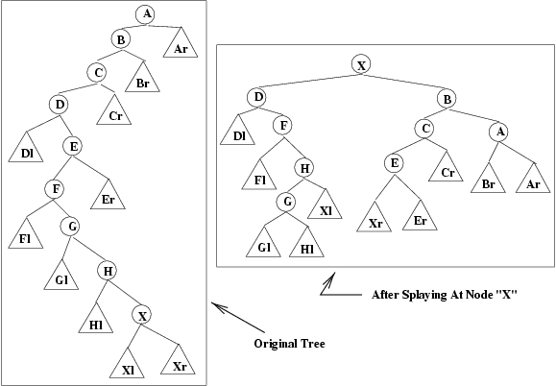
Exemple: (en appliquant le Splay bottom-up)
Arbre après le Splay du nœud X
Arbre original

Slide 113
Operation 1: Zig-Zig
L
R
L
R
A
C
Ar
B
B
D
Cr
Br
A
C
Dl
E
Cr
Er
Br
Ar
D
F
Dl
E
G
Fl
Er
H
F
Gl
G
Hl
X
Fl
H
Xl
Xr
Gl
Hl
X
Xl
Xr

Slide 114
Operation 2: Zig-Zag
L
R
L
R
C
E
Cr
B
D
B
D
Er
A
F
Dl
E
Dl
C
A
Fl
G
Er
Br
Ar
Cr
Br
Ar
F
H
Gl
Fl
G
Hl
X
H
Xl
Xr
Gl
Hl
X
Xl
Xr

Slide 115
Lorsque X atteint la racine:
L
R
X
D
Xr
Xl devient le fils droit de H
Xr devient le fils gauche de E
L et R deviennent les fils gauche
et droit de X respectivement.
Xl
B
Dl
F
A
C
Fl
H
Cr
Br
Ar
E
G
Er
Gl
Hl
X
D
B
Dl
F
C
A
Fl
H
Cr
Br
Ar
E
G
Xl
Xr
Er
Gl
Hl
Notes:
Ce n’est pas le même arbre obtenu par Down-Top Splay

Slide 116
Arbres Splay - Avantages
Amélioration du temps d'accès global d'une séquences d'opérations.
Amélioration du temps d'accès pour les éléments fréquemment appelés car il seront dans la racine ou très proches d'elle.
On n'a pas besoin de maintenir les hauteurs des sous-arbres ni l'information relative à l'équilibrage de l'arbre => gain en espace et simplification du code.

